Slide 1
Recuperación económica post-pandemia Una mirada desde las economías locales Beatriz Cid A.

Slide 2
Fuente:
Estadísticas de la empresa SII, año tributario 2019

Slide 3
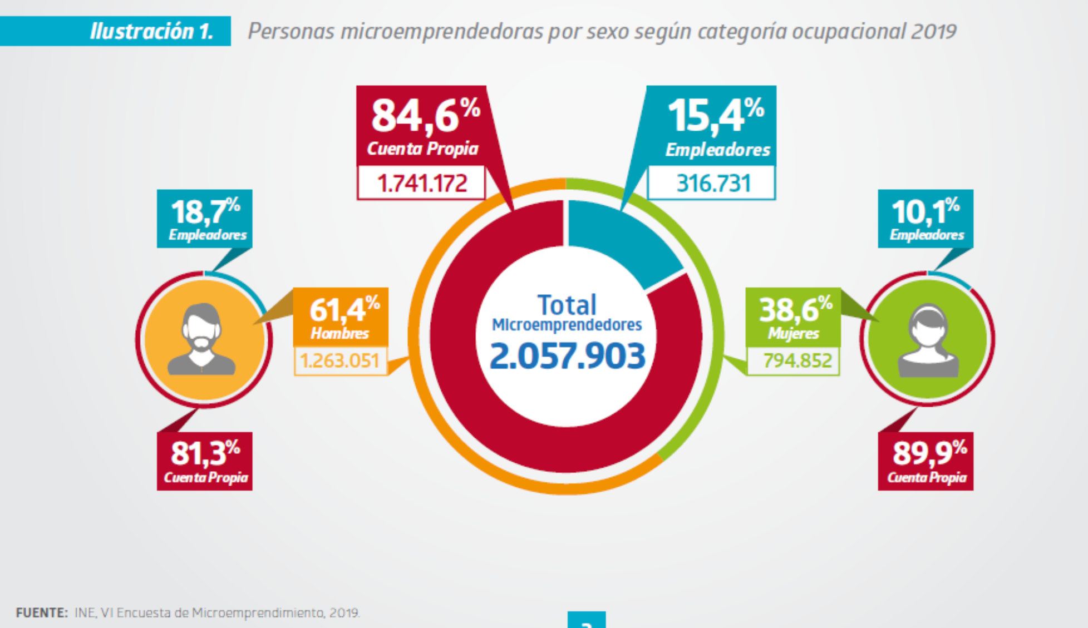

Slide 4
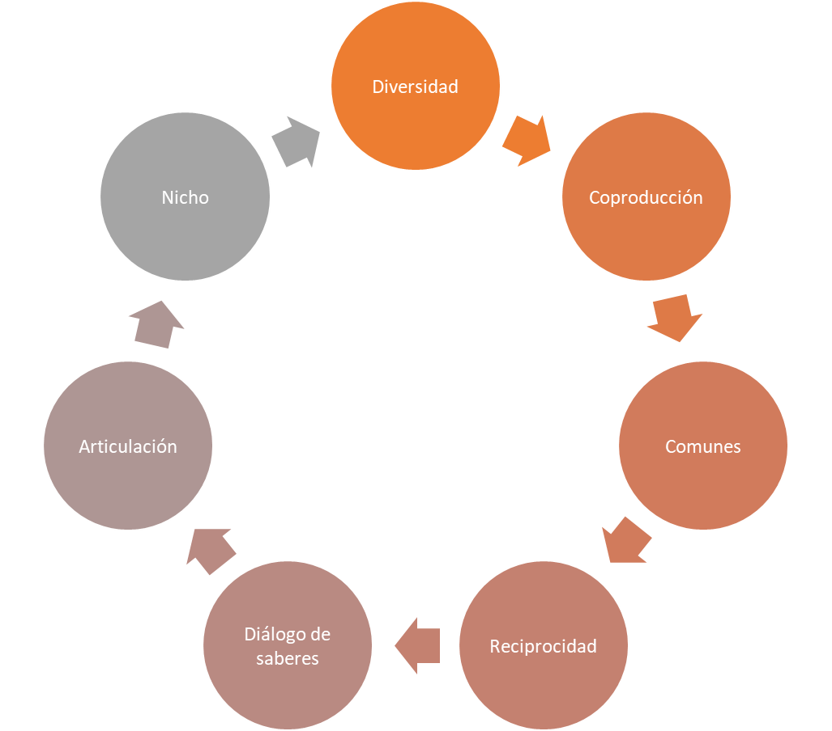

Slide 7
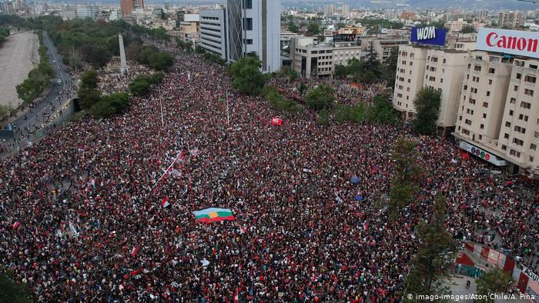
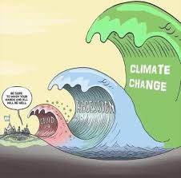
¿Qué relaciones económicas
queremos promover?

